Slide 1
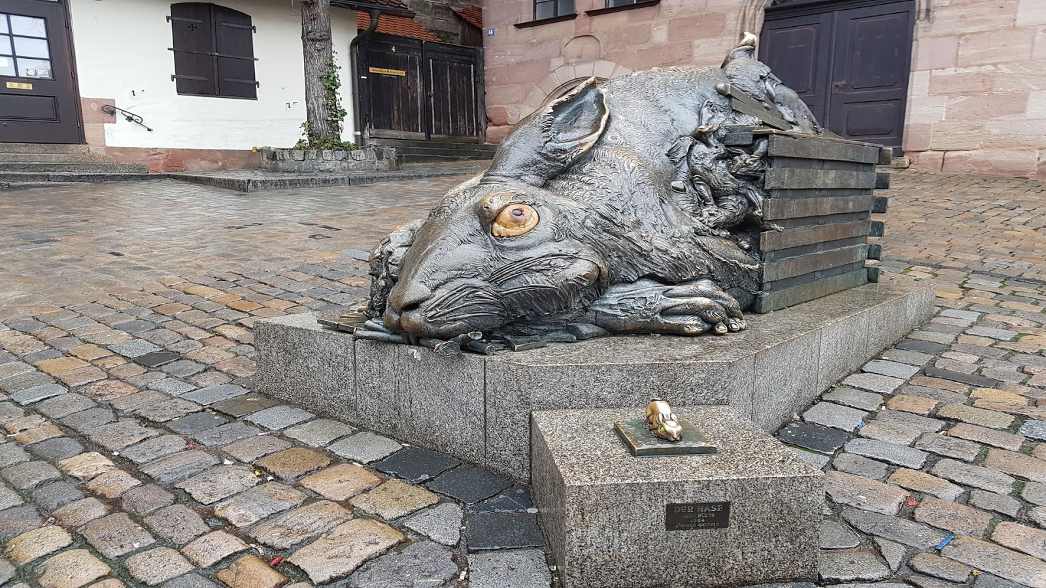

Slide 2
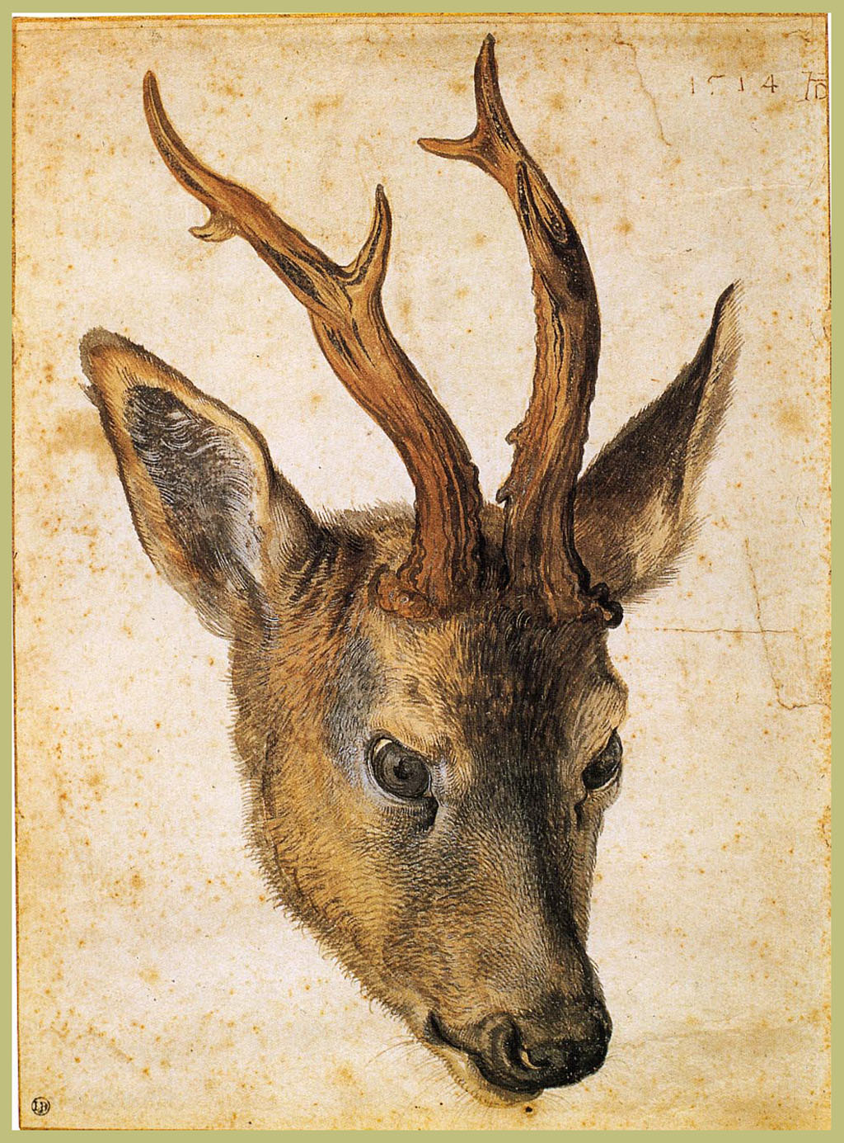

Slide 3
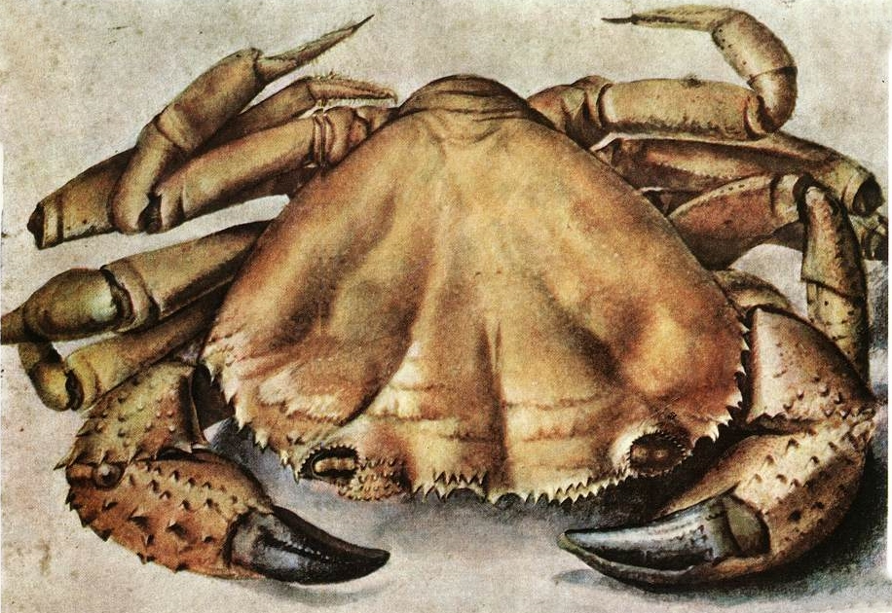
Granchio ed aragosta, probabilmente nel 1494 a Venezia, Rotterdam e Berlino

Slide 4
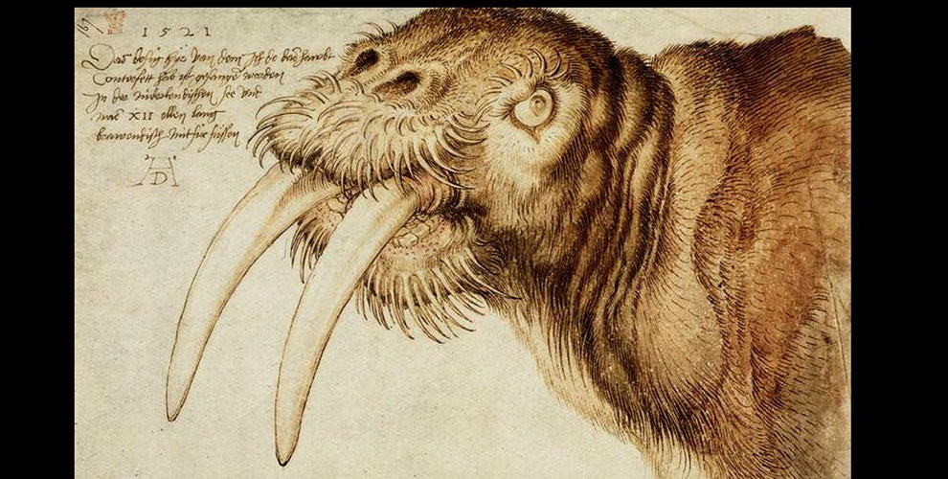

Slide 5
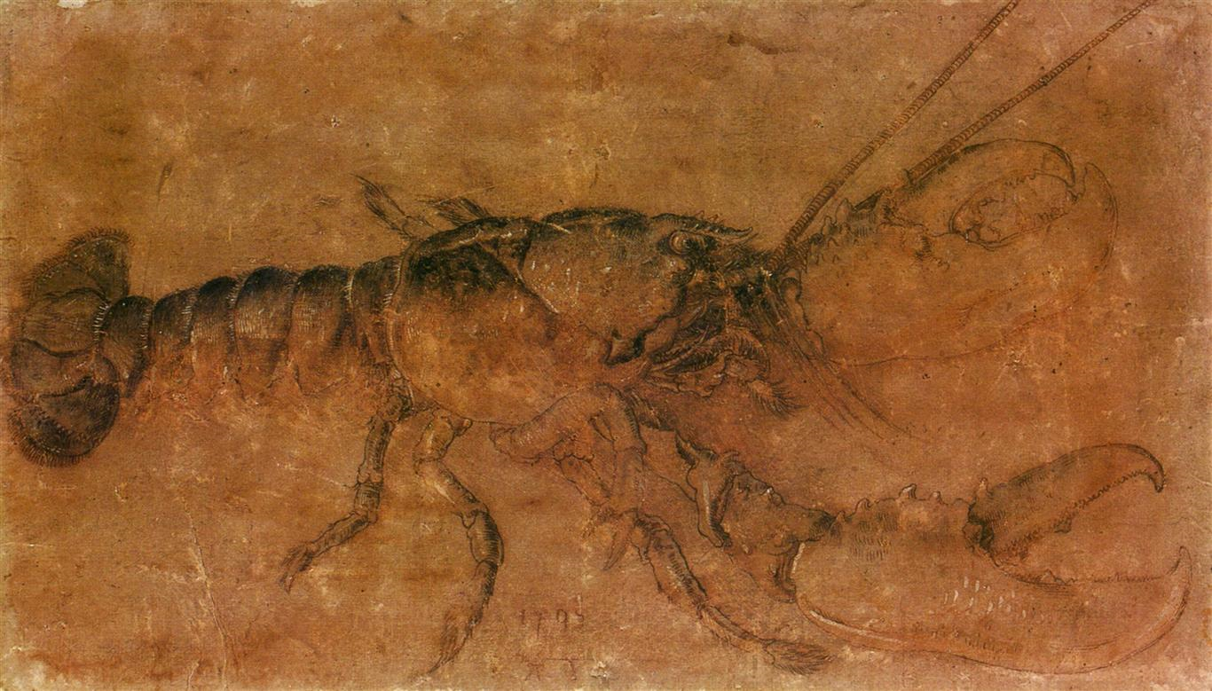
Granchio ed aragosta, probabilmente nel 1494 a Venezia, Rotterdam e Berlino

Slide 6
